Slide 1
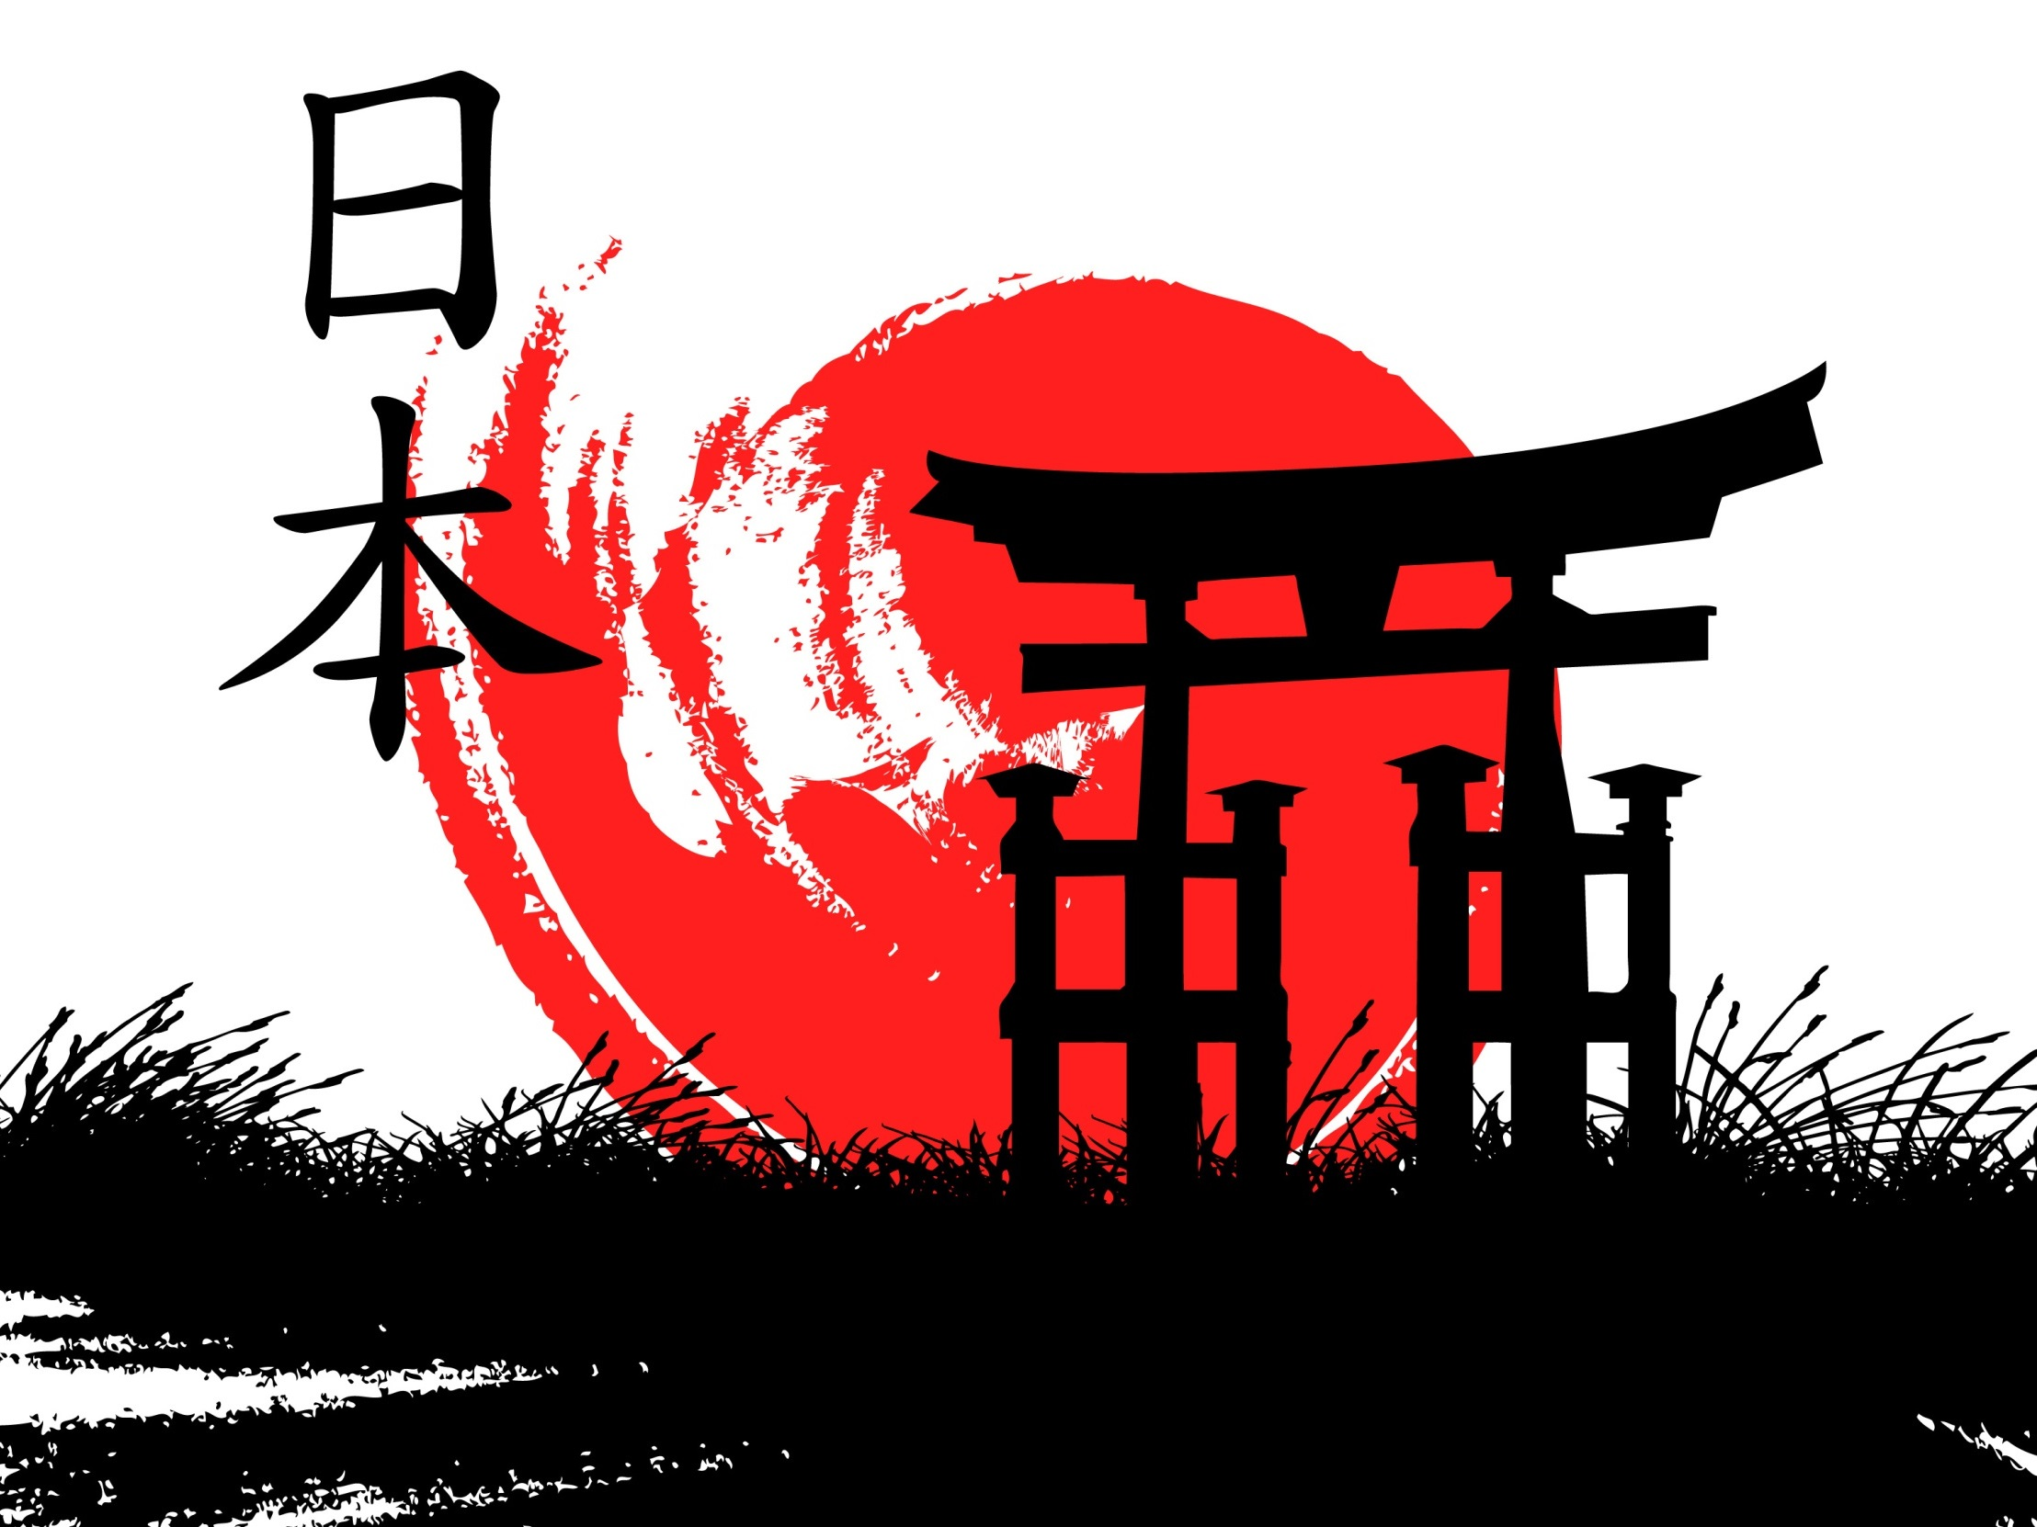
An tSeapáin

Slide 2
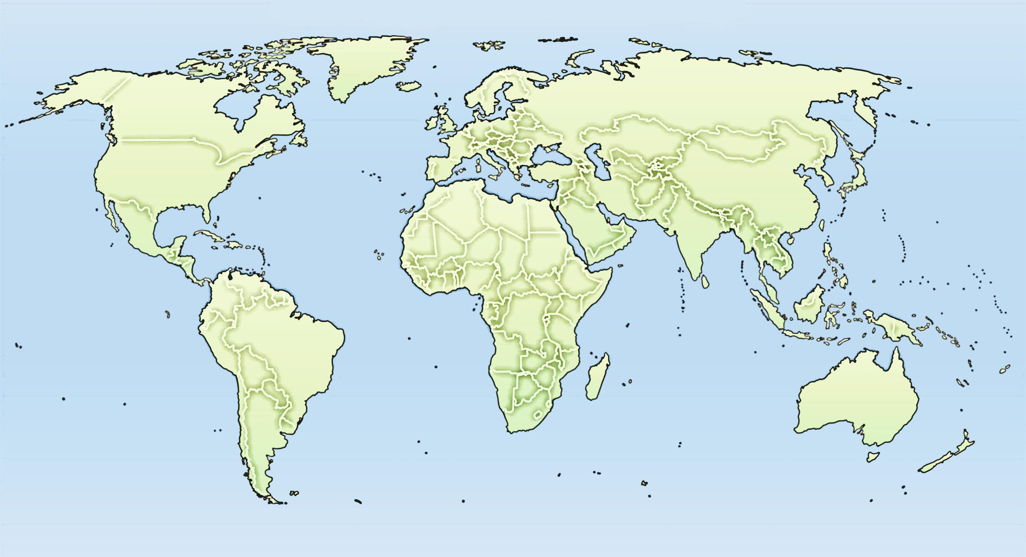
Cá háit ar domhan a bhfuil an tSeapáin?
Tá an tSeapáin sa leathsféar thuaidh.

Slide 3
Cén ilchríoch ina bhfuil sí?
An Afraic?
An Áise?
An Eoraip?
An Aigéine?
Meiriceá Theas?
Meiriceá Thuaidh?
Antartaice?

Slide 4
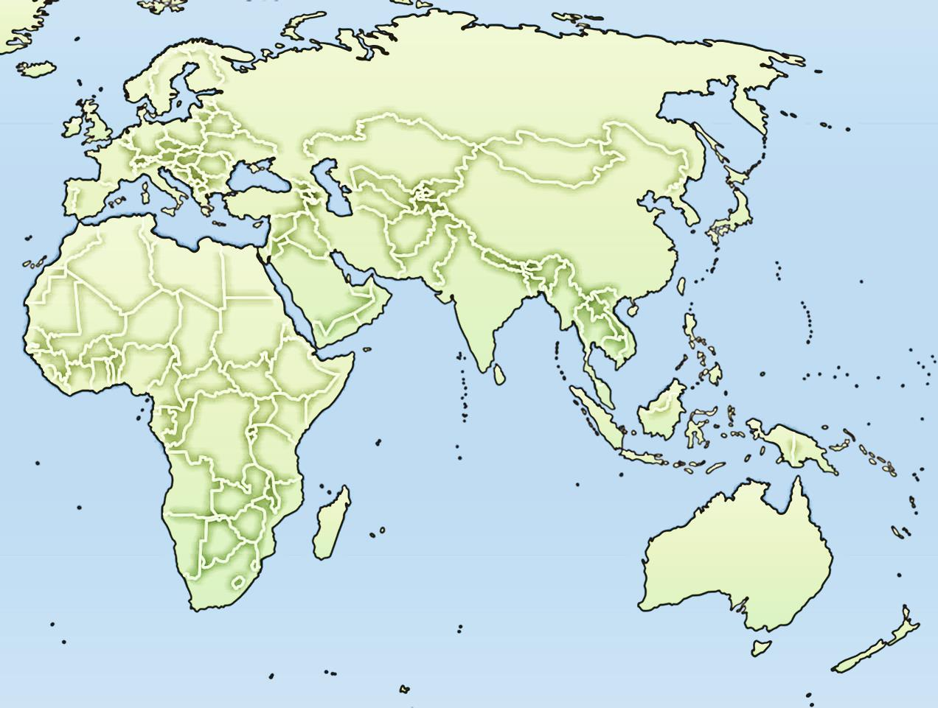
Tá an tSeapáin san Áise.
An Áise
Oileánra amach ó mhór-roinn na hÁise atá inti. Is éard is oileánra ann ná grúpa oileán.

Slide 5
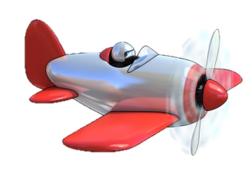
Tá an tSeapáin timpeall 9600 km soir ó Éirinn. Thógfadh sé 12 uair an chloig go leith eitilt ó Bhaile Átha Cliath go Tóiceo.
Cliceáil ar an nasc seo thíos chun féachaint ar fhíseán faoin tSeapáin:
http://video.nationalgeographic.com/video/destinations/japan-dest

Slide 6
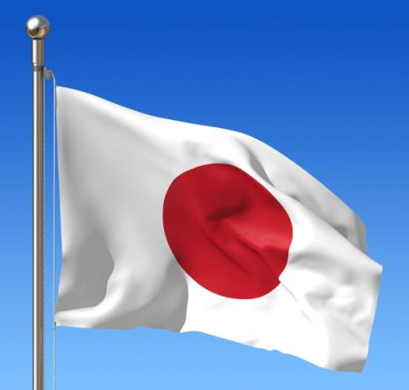
An tSeapáin
Fíricí
Príomhchathair:
Tóiceo
Daonra:
127 milliún
Achar:
377,944 km²
Cathracha eile:
Yokohama, Osaka, Kyoto
Airgeadra:
An yen
Teanga:
An tSeapáinis
Tá an tSeapáin breis is 4 huaire níos mó ná Éire. Féach leathanach 57 san Atlas Bunscoile.

Slide 7
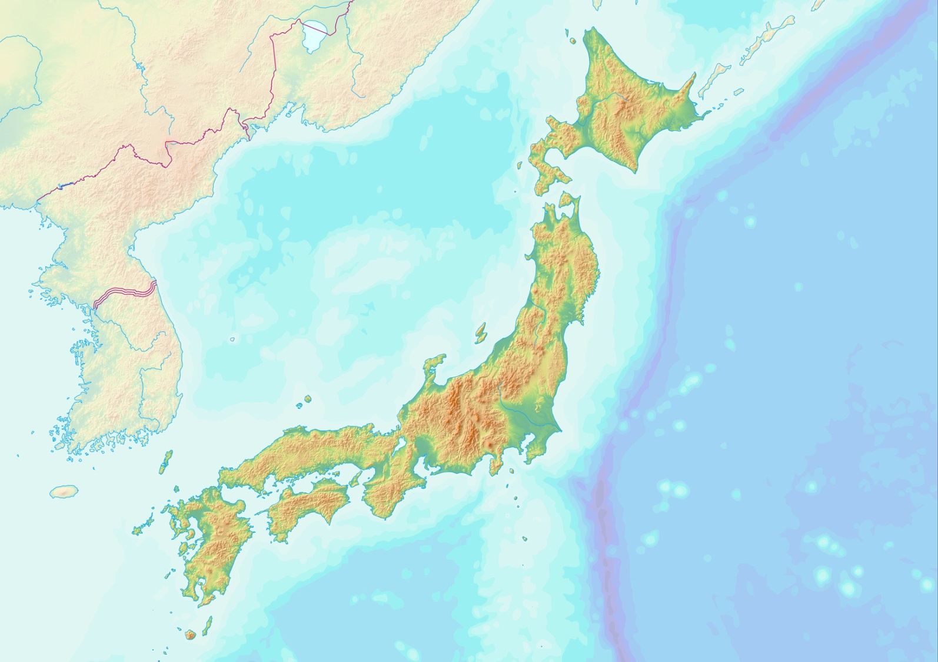
Muir na
Seapáine
An tAigéan Ciúin
Tá an tSeapáin suite idir Muir na Seapáine agus An tAigéan Ciúin.

Slide 8
An tSín
An Rúis
An Chóiré
Thuaidh
An Chóiré
Theas
Is iad na tíortha is cóngaraí di ná An Chóiré Theas, An Chóiré Thuaidh, An tSín agus An Rúis. An féidir leat na tíortha sin a fheiceáil ar an léarscáil?

Slide 9
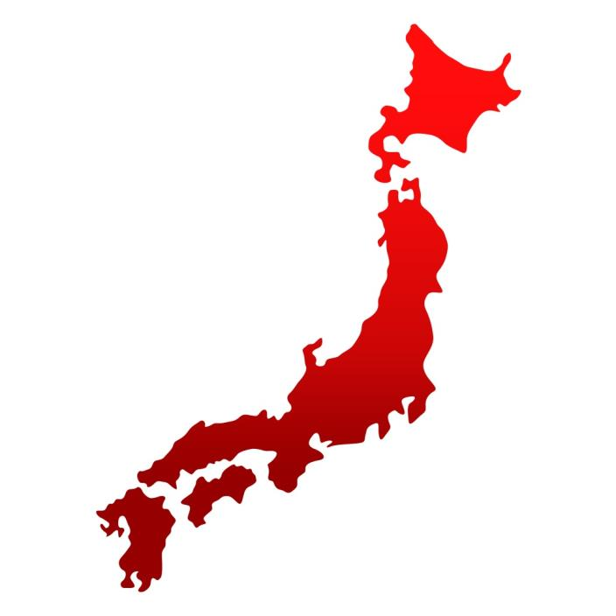
Tá ceithre phríomhoileán sa tSeapáin: Hokkaido, Honshu, Shikoku agus Kyushu. Anuas air sin tá breis is sé mhíle oileán beag.
Hokkaido
Honshu
Tóiceo
Is ar oileán Honshu atá Tóiceo, príomhchathair na Seapáine.
Kyushu
Shikoku

Slide 10
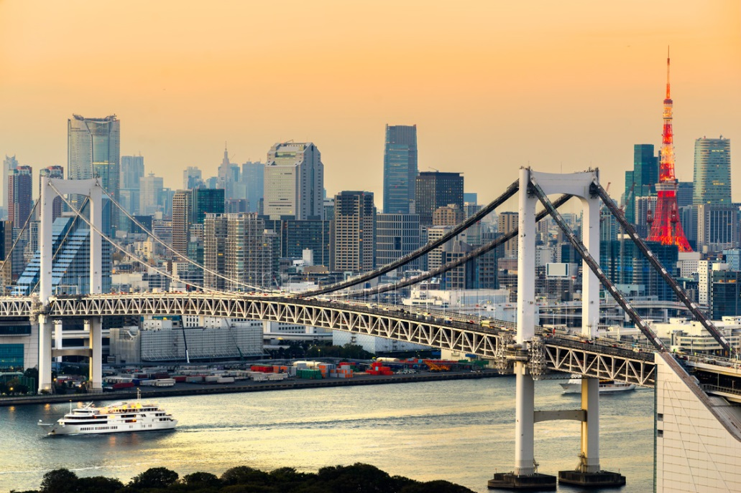
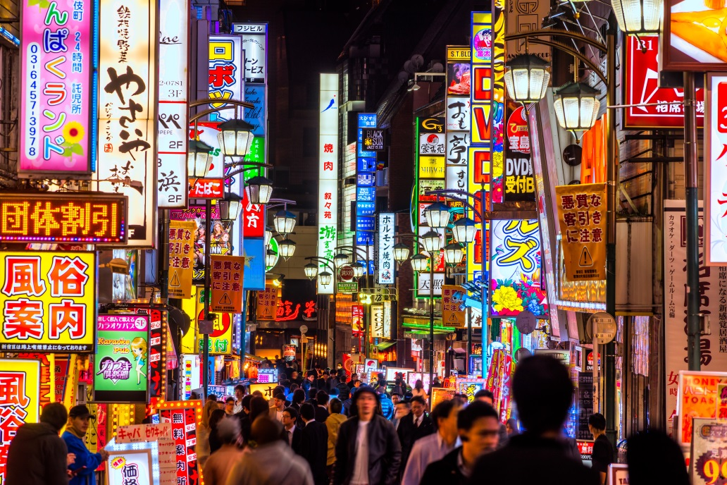
Tá Tóiceo ar cheann de na cathracha is mó agus is plódaithe ar domhan.
Tá cónaí ar bhreis is 13 mhilliún duine ann.

Slide 11
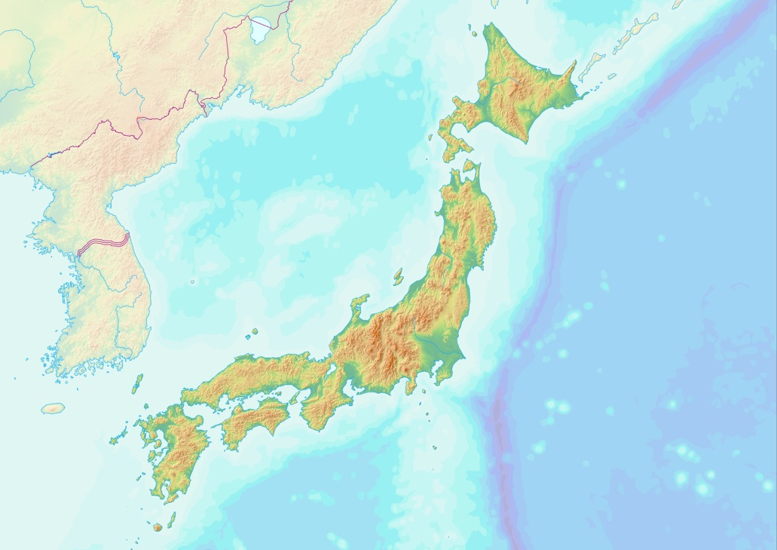
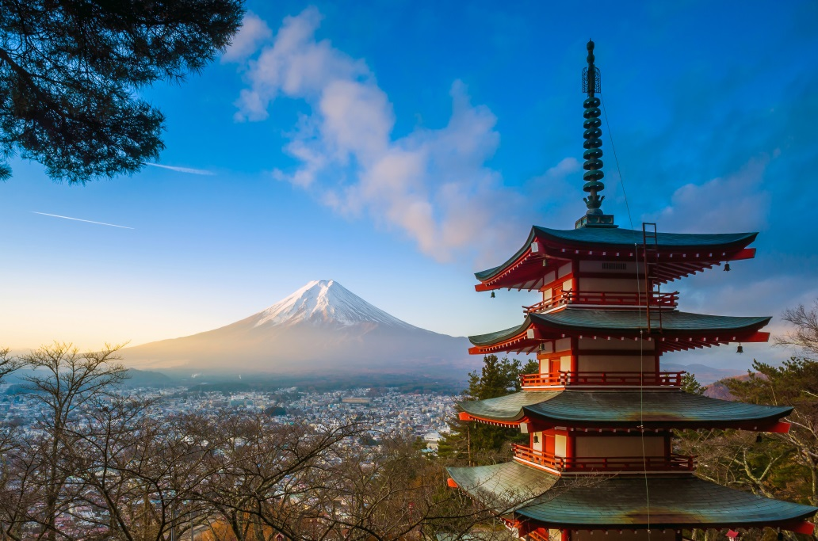
Sléibhte atá ar dhá thrian de thalamh na Seapáine.
Sliabh Fuji
Is é Sliabh Fuji an sliabh is airde sa tSeapáin. Tá sé 3776 méadar ar airde.
Is ar oileán Honshu atá Sliabh Fuji freisin, 100 km siar ó dheas ó Thóiceo.

Slide 12
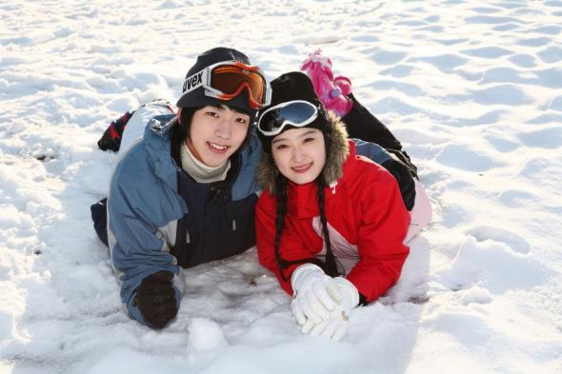
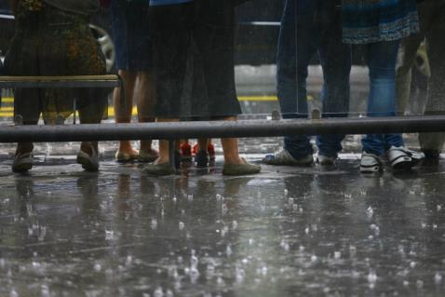
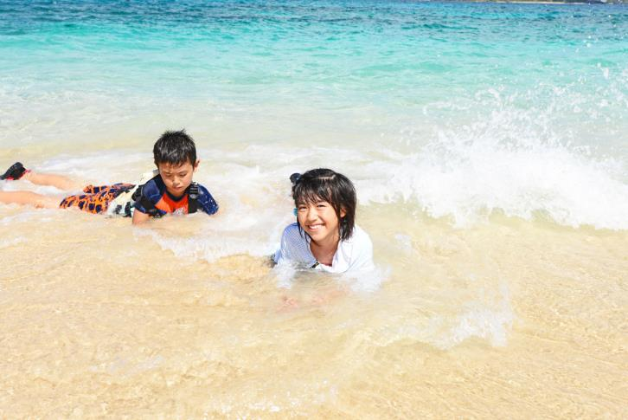
Tá difríocht mhór idir an aeráid i dtuaisceart na Seapáine agus an aeráid i ndeisceart na Seapáine. Bíonn an geimhreadh an-fhuar sa tuaisceart agus is minic a bhíonn sneachta trom ann. Bíonn an geimhreadh bog sa deisceart.
Aeráid na Seapáine
I mí an Mheithimh agus i mí Iúil bíonn séasúr báistí i bhformhór na Seapáine.
Bíonn an samhradh te agus tais sa deisceart ach níos cineálta sa tuaisceart.

Slide 13
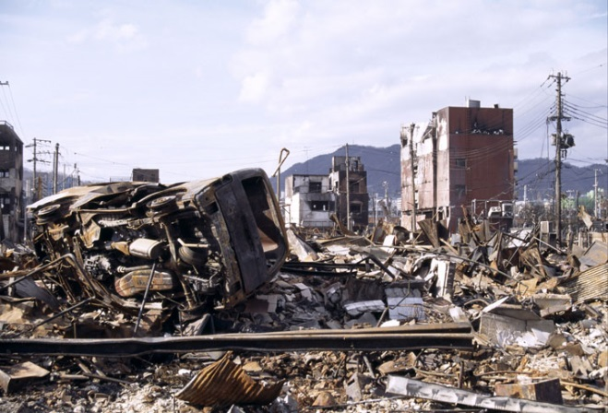
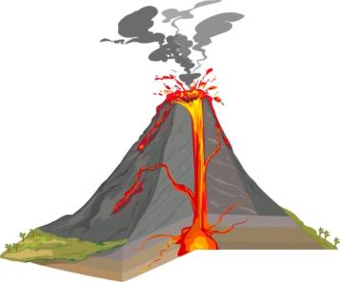
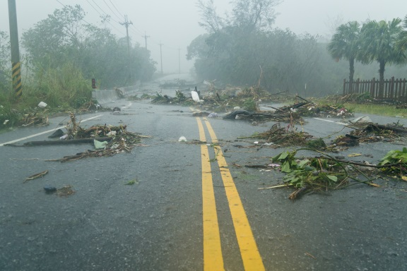
Tubaistí Nádúrtha
Is minic a tharlaíonn creathanna talún sa tSeapáin. Go minic ní bhíonn ann ach creathán beag, ach uaireanta buaileann creathanna móra talún an tír agus is féidir leis na creathanna sin a lán damáiste a dhéanamh.
Tá breis agus 60 bolcán beo sa tSeapáin. Bolcán beo atá in Sliabh Fuji, cé nár phléasc sé ó bhí 1707 ann.
Bíonn stoirmeacha ollmhóra sa tSeapáin sa tréimhse idir mí Bealtaine agus mí Dheireadh Fómhair. Tíofúin a thugtar ar na stoirmeacha sin. Déanann an ghaoth láidir agus na tuilte a lán damáiste.

Slide 14
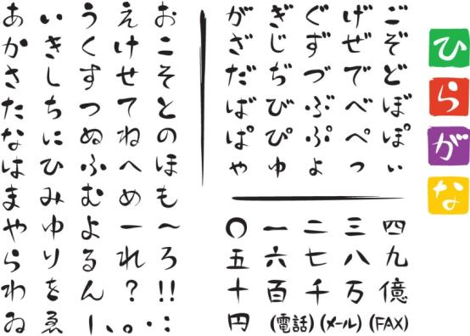
Labhraímid Seapáinis sa tSeapáin..
Is féidir an tSeapáinis a chloisteáil ar an nasc seo thíos: http://www.timeforkids.com/destination/japan/native-lingo
Tá dhá aibítir sa tSeapáinis. Tá na haibítrí sin go hiomlán difriúil ón aibítir Rómhánach a úsáidtear sa Ghaeilge agus sa Bhéarla.

Slide 15
Nippon a thugtar ar an tSeapáin sa tSeapáinis. Seo mar a scríobhtar é:
日本
Is é an chiall atá le ‘Nippon’ ná ‘Éirí na Gréine’.
Is don ghrian a sheasann an ciorcal dearg ar bhratach na Seapáine.

Slide 16
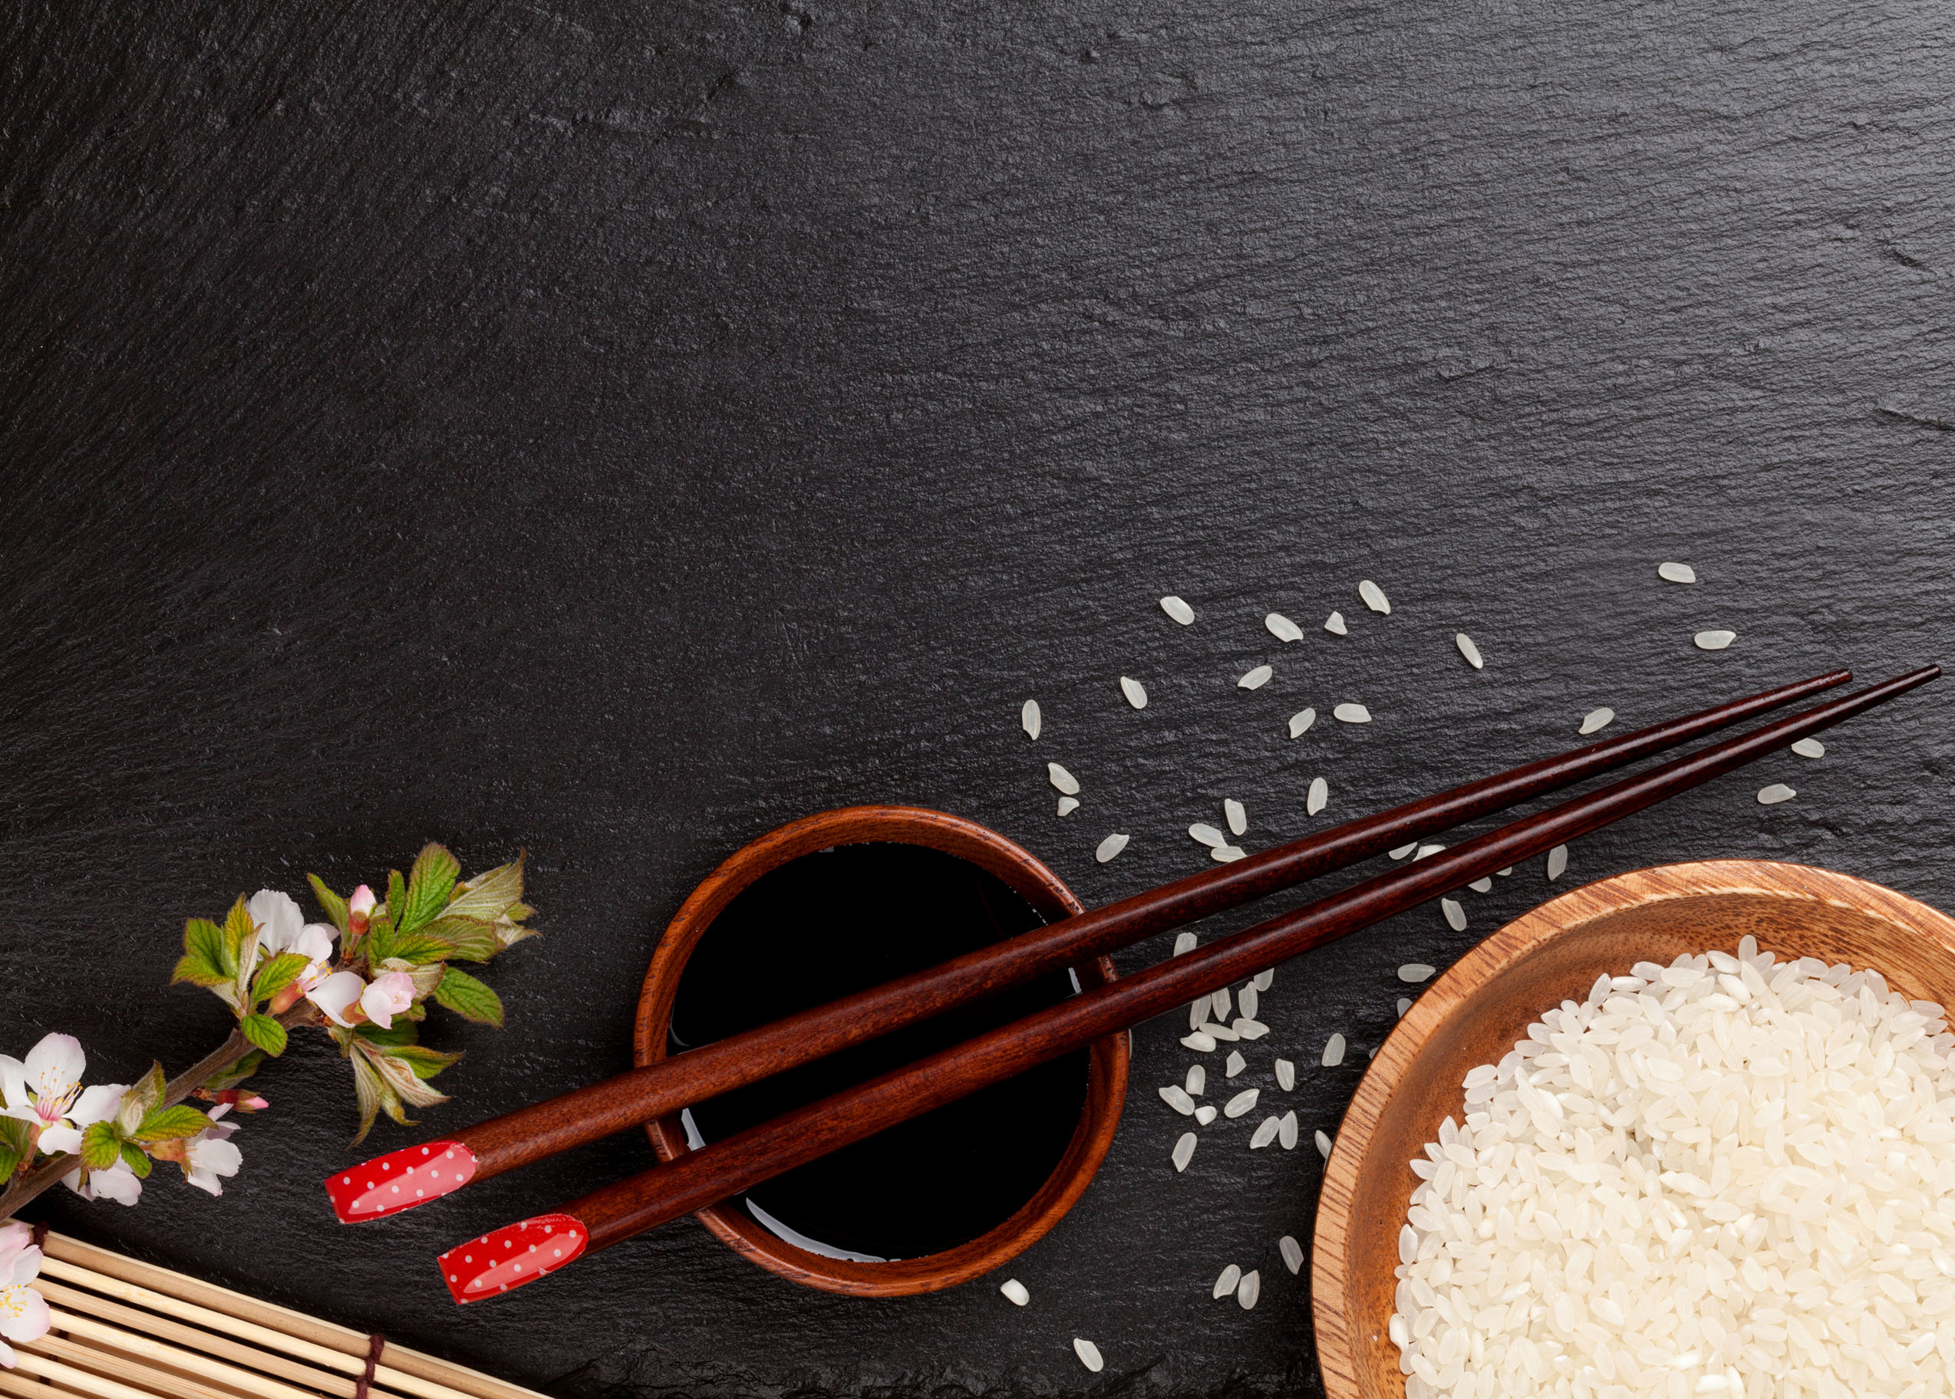
Bia na Seapáine
日本の食べ物

Slide 17
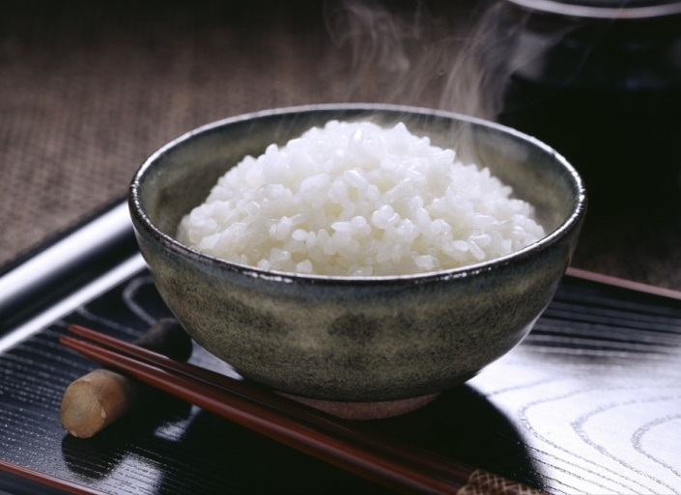
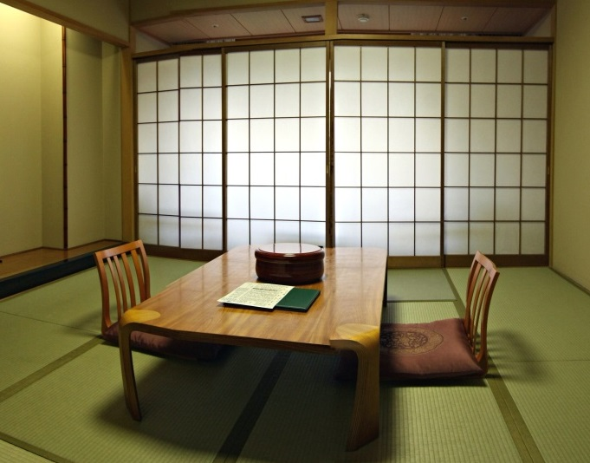
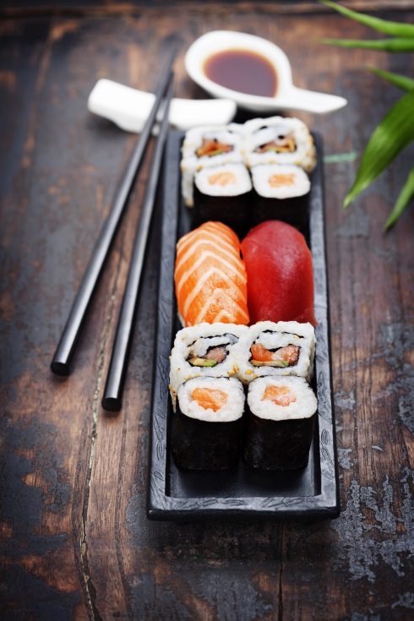
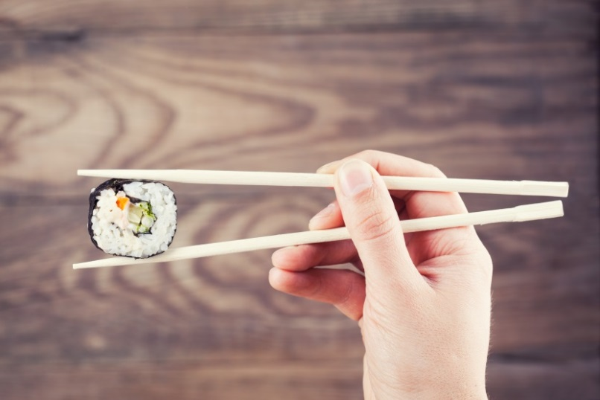
Itear rís ag nach mór gach aon bhéile sa tSeapáin.
Is breá leis na Seapánaigh súisí a ithe. Is é atá i gceist le súisí ná rollaí ríse a bhfuil feamainn thart orthu. Bíonn iasc, uibheacha, nó glasraí istigh ina lár freisin.
Is nós traidisiúnta é sa tSeapáin suí ar an urlár ag bord íseal chun béile a ithe.
Agus iad ag ithe, úsáideann na Seapánaigh cipíní itheacháin, seachas scian agus forc.
Notes:
Méid na mboscaí le ceartú?

Slide 18
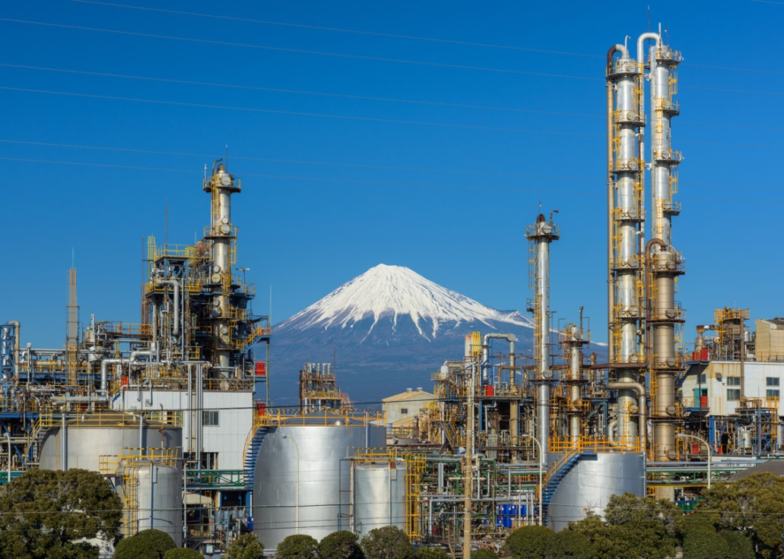
Tá an tSeapáin ar cheann de phríomhthíortha tionsclaíochta an domhain. Tá na mílte monarcha sa tír. Déantar a lán teilifíseán, long, carranna agus trealamh leictreonach sa tSeapáin.
Is comhlachtaí Seapánacha iad Sony, Canon, Panasonic agus Toshiba. Déantar carranna Toyota, Nissan, Mitsubishi agus Honda sa tSeapáin freisin.

Slide 19
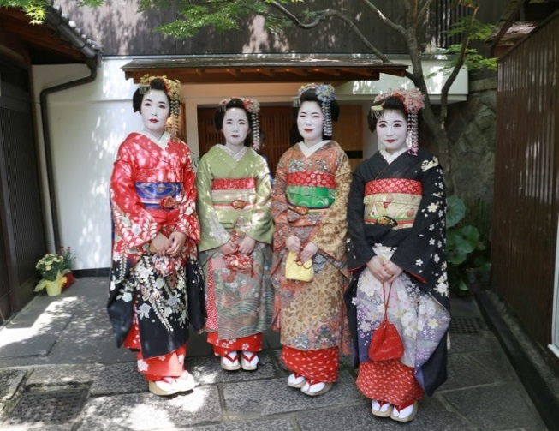
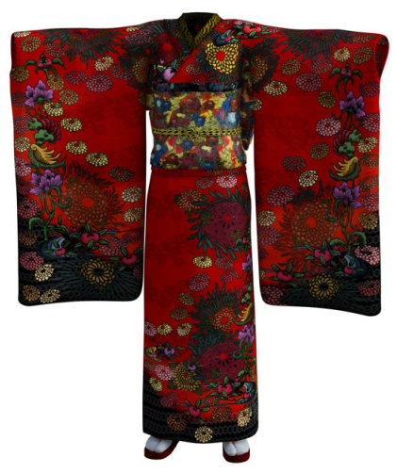
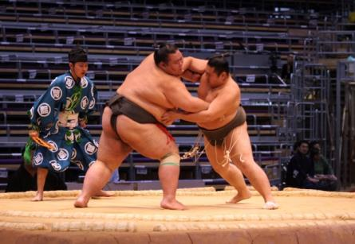
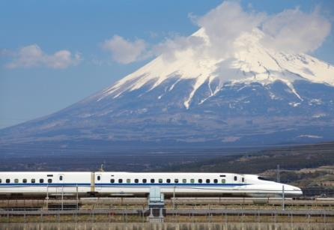
Fíricí Spéisiúla
Róba traidisiúnta de chuid na Seapáine is ea an cimeonó. Is iad na mná is mó a chaitheann an cimeonó, agus is le linn féilte agus ócáidí speisialta a chaitear é de ghnáth.
Stíl iomrascála ón tSeapáin is ea súmó.
Tá an traein philéir sa tSeapáin ar cheann de na traenacha is tapúla ar domhan.

Slide 20
Fíor nó Bréagach?
Ráiteas | Fíor | Bréagach
Is é Kyoto príomhchathair na Seapáine.
Tá an tSeapáin san Áise.
Comhlacht Seapánach is ea Sony.
Róba traidisiúnta Seapánach is ea súmó.
Is annamh a itear rís sa tSeapáin.
Tá an tSeapáin sa leathsféar thuaidh.
Tá an tSeapáin ar cheann de phríomhthíortha tionsclaíochta an domhain.
Is ar oileán Kyushu atá Tóiceo.

Slide 21
Tráth na gCeist
http://www.oswego.org/ocsd-web/quiz/mquiz.asp?filename=MniGhallantseapain

Slide 22
Cliceáil ar an nasc thíos chun foghlaim conas bolcán a dhéanamh.
http://www.ingeniousirelandonline.ie/ga/investigations/in0004.xml
Nóta: Is sa rang amháin ba cheart an turgnamh seo a dhéanamh. Ná déan sa bhaile é.

Slide 23
Tuilleadh eolais le fáil ar na suíomhanna seo:
http://www.timeforkids.com/destination/japan/sightseeing
http://kids.nationalgeographic.com/explore/countries/japan/#japan-shibuya-crossing.jpg
http://www.cogg.ie/wp-content/uploads/eureka-7-20.pdf

Slide 24
Gabhaimid buíochas leis na daoine agus leis na heagraíochtaí a leanas a chuir íomhánna ar fáil do na sleamhnáin seo:
TOKYO - NOVEMBER 13: Billboards in Shinjuku's Kabuki-cho district November 13, 2014 in Tokyo, JP. The area is a nightlife district known as Sleepless Town.
Luciano Mortula / Shutterstock.com
Circa 2011: Damaged town from the Japanese earthquake.
KPG_Payless / Shutterstock.com
KYOTO - May 20, 2015: four young beautiful Japanese women called Geisha wear a traditional dress called Kimono on May 20, 2015 in Gion, Kyoto, Japan.
KAMONRAT / Shutterstock.com
TOKYO - NOVEMBER 18: Senior sumo wrestler fighting a smaller opponent in the Fukuoka Tournament on November 18, 2010 in Fukuoka, Japan. J.
Henning Buchholz / Shutterstock.com
Íomhánna eile: Shutterstock
Rinneadh gach iarracht teacht ar úinéir an chóipchirt i gcás na n‑íomhánna atá ar na sleamhnáin seo. Má rinneadh faillí ar aon bhealach ó thaobh cóipchirt de ba cheart d’úinéir an chóipchirt teagmháil a dhéanamh leis na foilsitheoirí. Beidh na foilsitheoirí lántoilteanach socruithe cuí a dhéanamh leis.
© Foras na Gaeilge, 2016
An Gúm, 24-27 Sráid Fhreidric Thuaidh, Baile Átha Cliath 1

